Slide 1
9 класс: Государственная итоговая аттестация по образовательным программам основного общего образования
в 2020-2021 году

Slide 2
1 блок информации
Актуальная нормативная база окончания уровня основного общего образования и прохождения ГИА-2021
2 блок информации
Циклограмма подготовки и сдачи экзаменов 9 классов в 2020-2021 учебном году
3 блок информации
Поступление на следующий образовательный уровень (среднего общего или среднего профессионального образования)

Slide 3
1 блок Актуальная нормативная база окончания уровня основного общего образования и прохождения ГИА-2021

Slide 4
1.1 Актуальные нормативные документы

Slide 5
Нормативная база:
Федеральный закон "Об образовании в Российской Федерации" от 29.12.2012 №273-ФЗ;
Приказ Министерства Просвещения Российской Федерации от 07 ноября 2018 г. № 189/1513 «Об утверждении Порядка проведения государственной итоговой аттестации по образовательным программам основного общего образования»

Slide 6
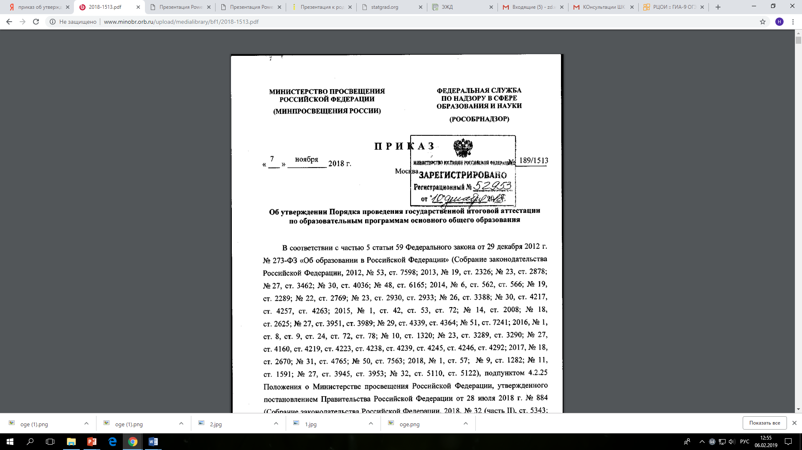

Slide 7
Полезная информация
obrnadzor.gov.ru | Федеральная служба по надзору в сфере образования и науки РФ
dogm.mos.ru | Департамент образования города Москвы
mcko.ru | Московский центр качества образования
rcoi.mcko.ru | Регионального центра обработки информации
oge.edu.ru | Официальный информационный портал ОГЭ
fipi.ru | Федеральный институт педагогических измерений
pgu.mos.ru | Портал государственных услуг города Москвы

Slide 8
1.2 Кто допускается до сдачи ГИА- 9 (ОГЭ)?

Slide 9
ВНИМАНИЕ! С 2019 года для допуска к ГИА-9 проводится итоговое устное собеседование по русскому языку!

Slide 10
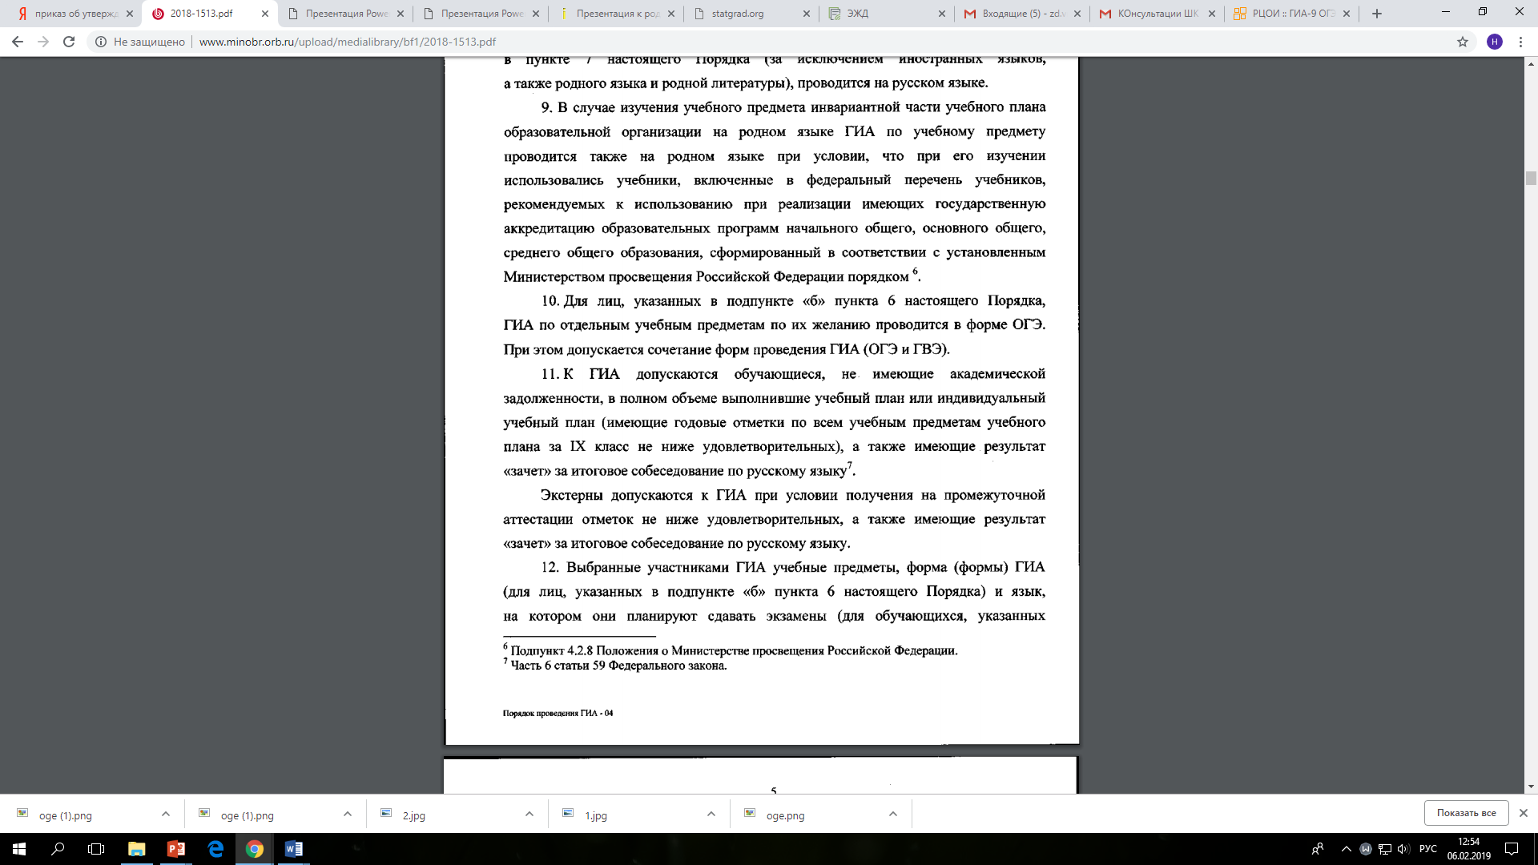
ДОПУСК к ГИА-9

Slide 11
1.3 Что такое итоговое собеседование по русскому языку?

Slide 12
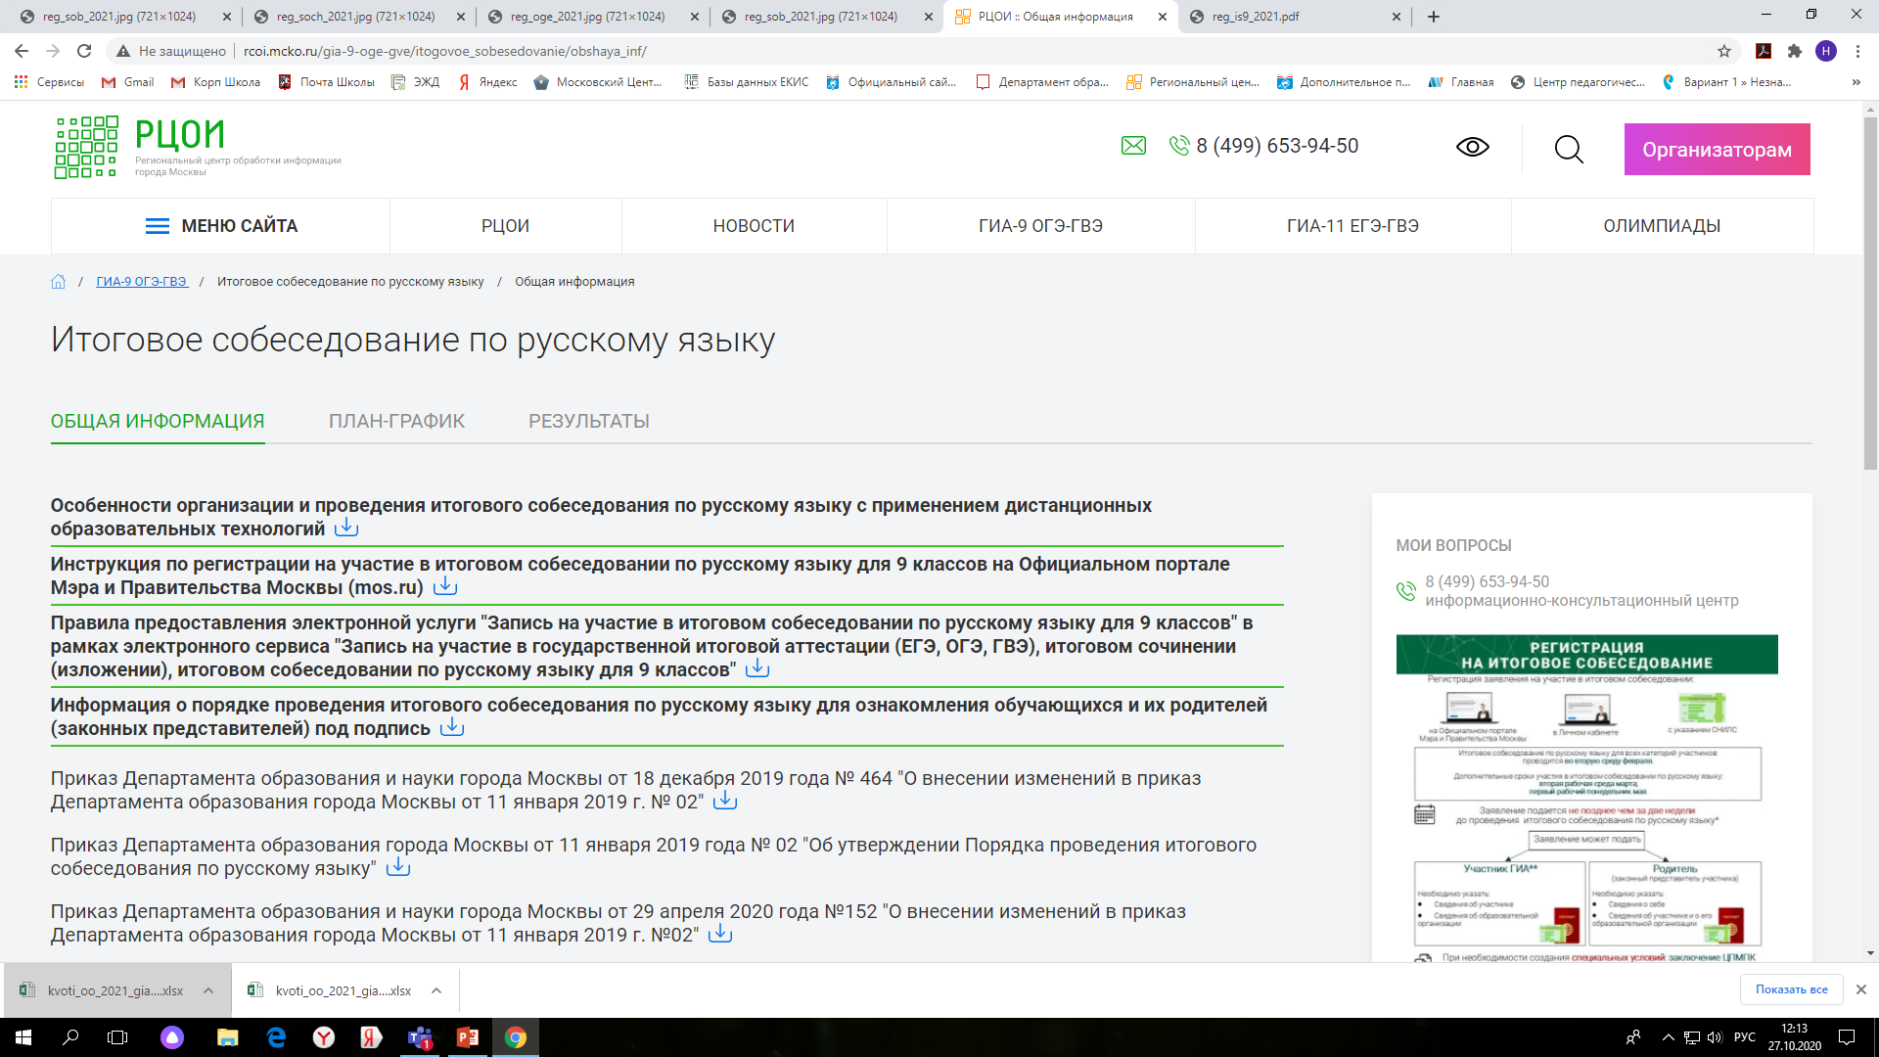

Slide 13
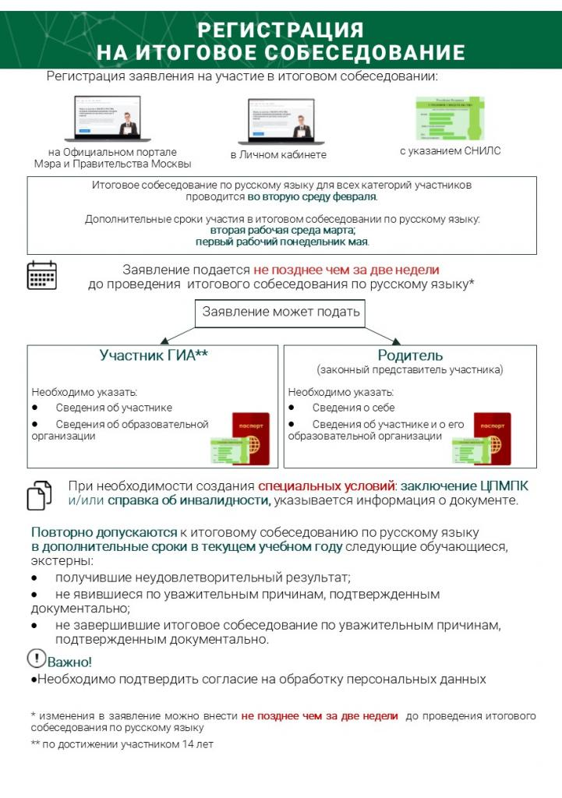

Slide 14
Структура итогового собеседования по русскому языку
№ задания | Содержание | Максимальное количество баллов
Задание 1 | Чтение текста вслух | 11 баллов
Задание 2 | Подробный пересказ с включением приведённого высказывания
Задание 3 | Монологическое высказывание | 9 баллов
Задание 4 | Диалог
ИТОГО |  | 20 баллов
ЗАЧЕТ |  | 10 и более баллов

Slide 15
Демоверсия итогового собеседования по русскому языку опубликована на сайте ФИПИ

Slide 17
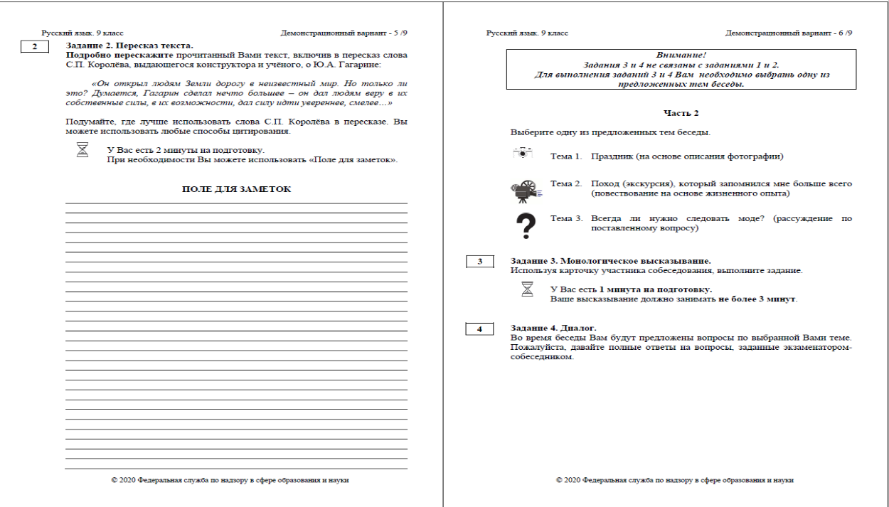

Slide 19
Расписание проведения итогового собеседования по русскому языку на 2020-2021 учебный год
Основной срок | Дополнительные сроки
10 февраля 2021 года | 10 марта 2021 года | 17 мая 2021 года
Видеоролик о процедуре проведения итогового устного собеседования по русскому языку на сайте РЦОИ
https://www.youtube.com/watch?reload=9&v=_7F3WP8u25g&feature=youtu.be

Slide 20
1.4 Какие экзамены и сколько их можно выбрать?

Slide 21
Выбор экзаменов
в 9 классе
2 обязательных без выбора: математика и русский язык
2 обязательных по выбору
Больше 4-х экзаменов выбрать нельзя

Slide 22
1.5 Как и когда подать заявление на ГИА-9 (ОГЭ)?

Slide 23
Регистрация на участие в ГИА-9
Подача заявления на участие в итоговом собеседовании по русскому языку осуществляется с 28 сентября 2020 г. на Официальном сайте Мэра и Правительства Москвы (mos.ru)
Подача заявления на участие в основном государственном экзамене (ОГЭ) и государственном выпускном экзамене (далее – ГВЭ) осуществляется на Официальном сайте Мэра и Правительства Москвы (mos.ru)
до 1 марта 2021 года включительно.

Slide 24
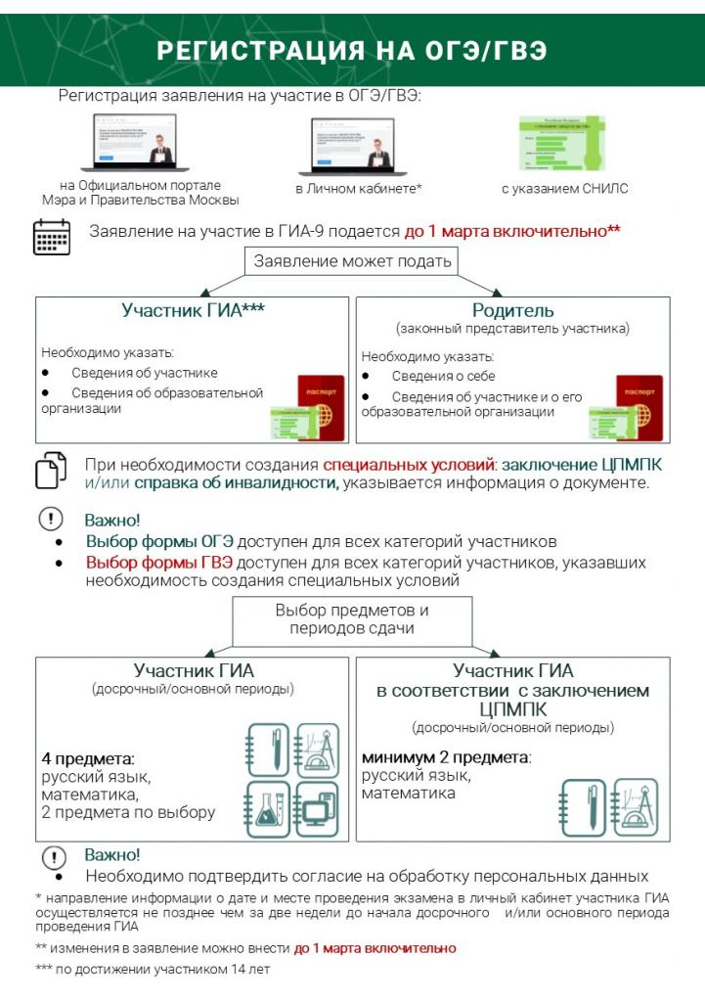
Выбор экзаменов ОГЭ завершается 28 февраля!

Slide 25
1.6 Какие будут изменения в сдаче ОГЭ по разным предметам?

Slide 26
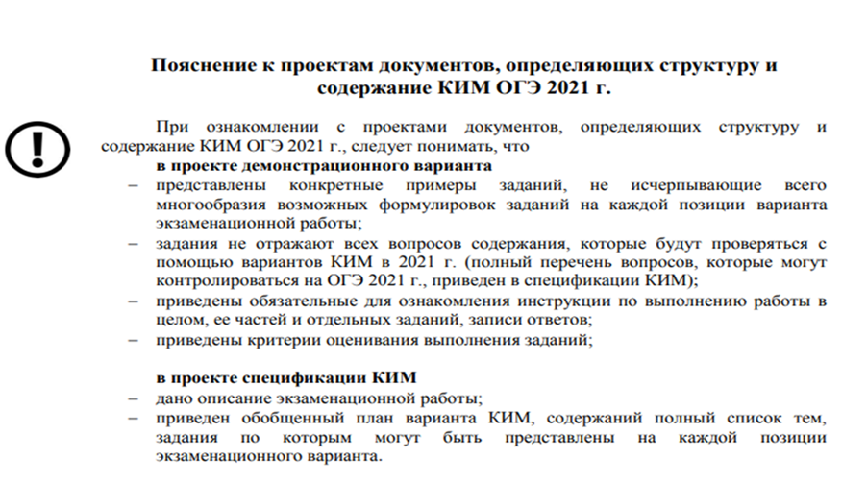

Slide 28
2 блок Циклограмма 9 классов в 2020-2021 учебном году

Slide 29
сентябрь - ноябрь
Выбор экзаменов и предварительный сбор информации по выбору экзаменов
Декабрь
Первый период написания пробных ОГЭ
Апрель
Январь
Февраль
Индивидуальные собеседования по результатам первого пробного ОГЭ
Досрочный период сдачи ОГЭ (для особых ситуаций)
Май-июнь
Основной период сдачи экзаменов ОГЭ
10 февраля - Итоговое собеседование по русскому языку как допуск к ОГЭ
1 марта – закрытие базы ОГЭ
Третий период написания пробных ОГЭ
Подача заявлений на итоговое собеседование по русскому языку
Проведение видеоконференции
Подача заявлений на портале mos.ru на участие в ГИА-9 (ОГЭ) - строго до 1 марта 2021 г.
Получение Аттестата об основном общем образовании
Поступление на следующий уровень образования
Второй период написания пробных ОГЭ

Slide 30
сентябрь - ноябрь
Выбор экзаменов и предварительный сбор информации по выбору
Проведение видеоконференции
Подача заявлений на итоговое собеседование по русскому языку
ВАЖНО в 9 классе:
Определиться с экзаменами.
Определиться с дальнейшим выбором профиля 10 класса или колледжа.
Относиться к учёбе добросовестно (в первую очередь, к предметам выбора ОГЭ).
Посещать дополнительные занятия по подготовке к ОГЭ (в любом формате).
Быть внимательными при выборе дополнительных возможностей при подготовке к ОГЭ.
Помнить об особенностях здоровья выпускника для планирования сдачи экзаменов в особых условиях.
Все педагоги делают всё возможное, чтобы в любом формате обучения дети были готовы к ОГЭ.

Slide 31
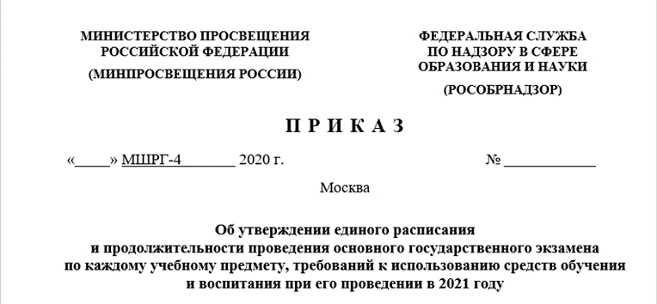
2.1. Расписание экзаменов

Slide 32
Расписание (проект)

Slide 33
2.2 Как проходят экзамены?

Slide 34
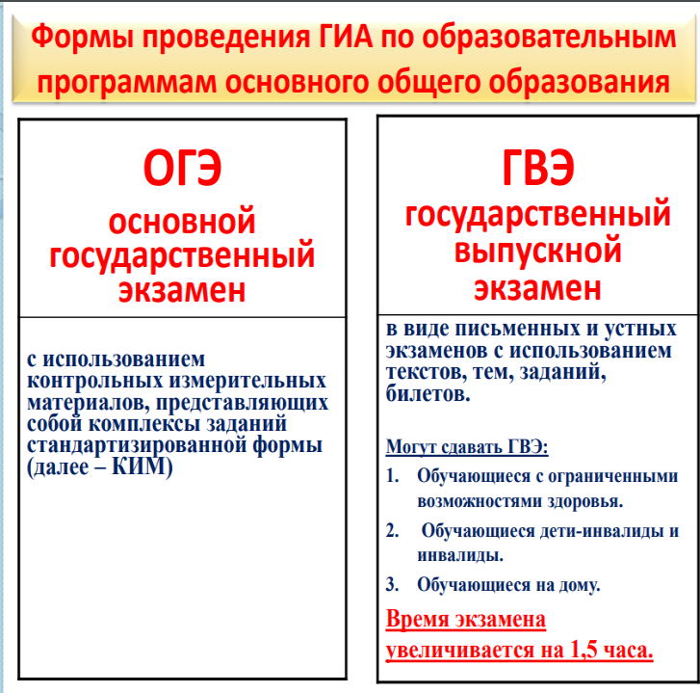

Slide 35
2.3 Если нужны специальные условия по состоянию здоровья

Slide 36
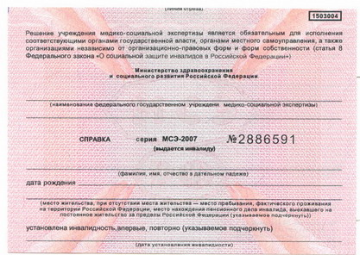
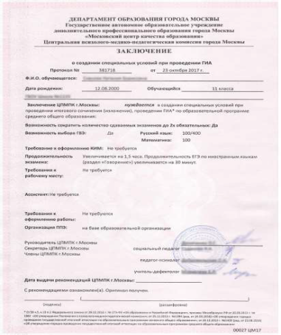
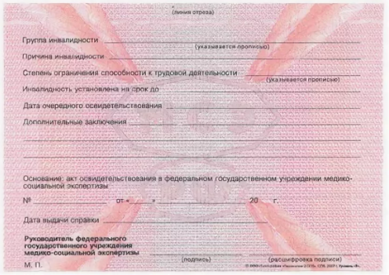
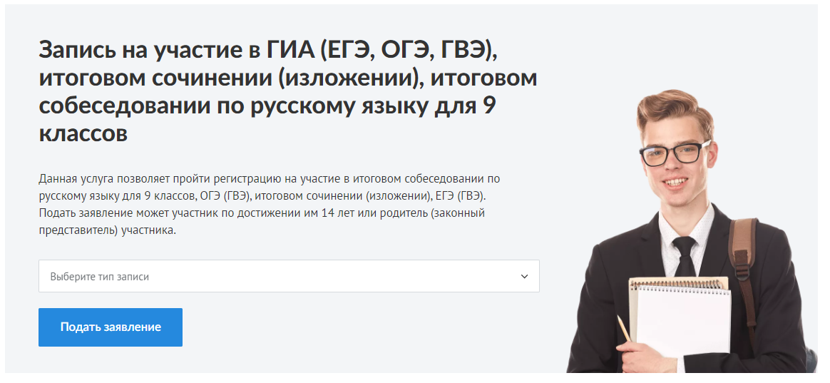
Необходимость специальных условий при проведении ГИА
3
Документы, подтверждающие право на создание специальных условий
СПРАВКА МСЭ
об установлении инвалидности
ЗАКЛЮЧЕНИЕ ЦПМПК
номер документа
дата выдачи
специальные условия, рекомендованные ЦПМПК
если
и/или
обязательно предоставляется скан-копия с двух сторон
www.rcoi.mcko.ru

Slide 37
2.4 Как проходит экзамен?

Slide 38
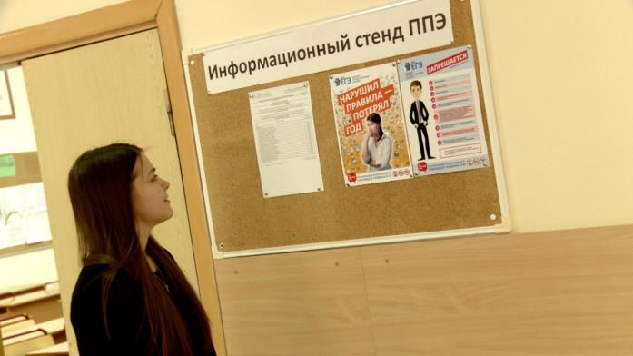
ГИА-9. Распределение
В вестибюле (холле) ППЭ на информационных стендах размещаются списки распределения участников ГИА по аудиториям

Slide 39
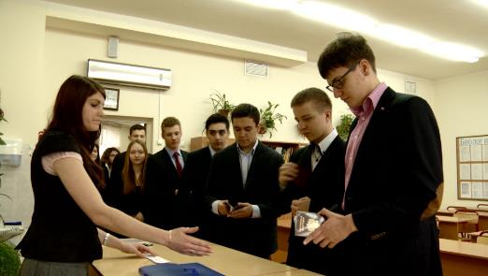
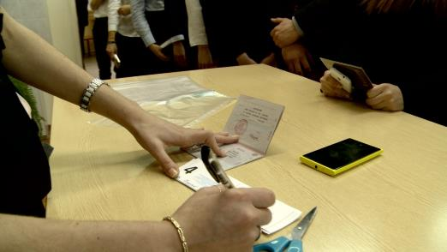
ГИА-9. Прием вещей до входа в ППЭ

Slide 40
ГИА-9. Паспортный контроль
Допуск участников ГИА в ППЭ осуществляется при наличии у них документов, удостоверяющих их личность, и при наличии их в списках распределения в данный ППЭ

Slide 41
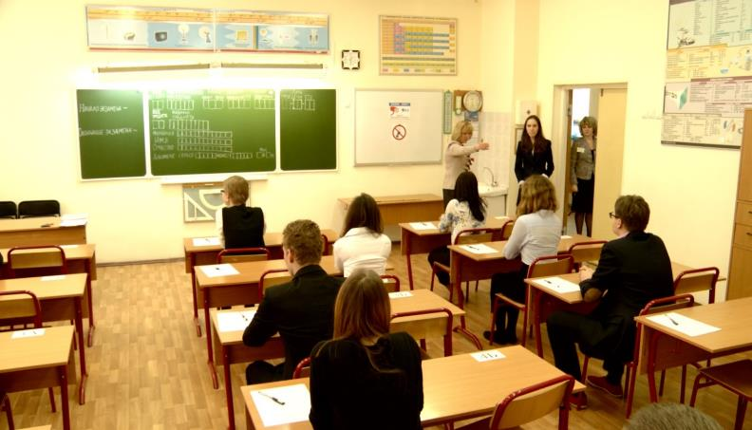
ГИА-9 в ППЭ. Вход в аудиторию
Допуск участников ГИА в ППЭ осуществляется при наличии у них документов, удостоверяющих их личность, и при наличии их в списках распределения в данный ППЭ

Slide 42
ГИА-9. Проведение экзамена
Экзамен проводится в спокойной и доброжелательной обстановке.
До начала экзамена организаторы проводят инструктаж о порядке проведения, правилах оформления ЭР, продолжительности экзамена, порядке подачи апелляции.
…В случае обнаружения полиграфического брака или некомплектности ЭМ организаторы выдают новый комплект ЭМ

Slide 45
ГИА-9. Проведение экзамена
Обучающимся ЗАПРЕЩЕНО иметь при себе средства связи, электронно-вычислительную технику, фото, аудио и видеоаппаратуру, справочные материалы, письменные заметки и иные средства хранения и передачи информации, выносить ЭМ из аудиторий и ППЭ, а также общаться друг с другом и свободно передвигаться по аудитории.
Лица, допустившие нарушение порядка проведения, УДАЛЯЮТСЯ с экзамена!!!!

Slide 46
ГИА-9. Ответственность
Статья 19.30 Кодекса об Административных правонарушениях РФ (КоАП).
Нарушение требований к ведению образовательной деятельности и организации образовательного процесса (действующая редакция)
4. Умышленное искажение результатов государственной итоговой аттестации и предусмотренных законодательством об образовании олимпиад школьников, а равно нарушение установленного законодательством об образовании порядка проведения государственной итоговой аттестации – влечет:
· наложение административного штрафа на граждан в размере от трех тысяч до пяти тысяч рублей;
· на должностных лиц - от двадцати тысяч до сорока тысяч рублей;
· на юридических лиц - от пятидесяти тысяч до двухсот тысяч рублей.
Участники, удаленные с экзамена не могут в этом году повторно участвовать в экзамене и поступать.

Slide 47
2. Где узнать результат?

Slide 48
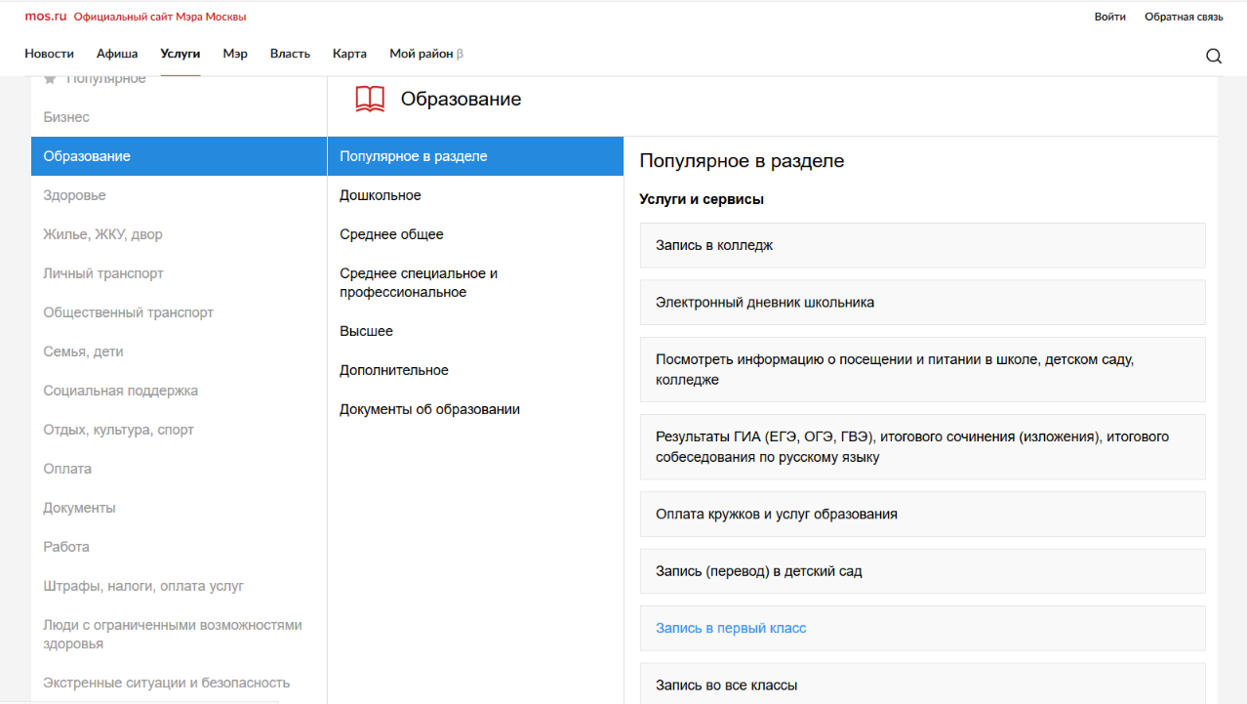

Slide 49
2.5 Получил результат и не согласен с ним?

Slide 50
ГИА-9. Сроки подачи апелляций
О нарушении порядка проведения экзамена
в день проведения экзамена
по соответствующему учебному предмету,
НЕ ПОКИДАЯ ППЭ
члену ГЭК!!!
О несогласии с выставленными баллами
в течение 2-х рабочих дней со дня объявления результатов по предмету
Не рассматриваются апелляции:
По содержанию и структуре заданий
Оформлению экзаменационной работы

Slide 51
2.6 Не сдал…

Slide 52
ГИА-9. Повторный допуск
Неудовлетворительный результат не более чем по двум учебным предметам – повторный допуск к сдаче ГИА-9 по соответствующим предметам в текущем учебном году (основной этап ГИА-9).
Не прошедшие ГИА-9, получившие на ГИА-9 неудовлетворительный результат более чем по 2 (двум) учебным предметам - повторный допуск не ранее 1 сентября текущего года (дополнительные сроки).
Получившие повторно неудовлетворительный результат по одному из пересдаваемых предметов в дополнительные сроки - повторный допуск к сдаче ГИА-9 в дополнительные сентябрьские сроки.

Slide 53
2.6 Все сдал!

Slide 54
Основание для получение Аттестата за 9 класс
Успешное прохождение ГИА-9 по четырём школьным предметам

Slide 55
Приказ Министерства просвещения РФ от 17 декабря 2018 г. N 315 «О внесении изменений в Порядок заполнения, учета и выдачи аттестатов об основном общем и среднем общем образовании и их дубликатов, утвержденный приказом Министерства образования и науки Российской Федерации от 14 февраля 2014 г. N 115» (зарегистрировано в Минюсте РФ 14 января 2019 г. Регистрационный N 53352)

Slide 56
3 блок – Поступление на следующий образовательный уровень (среднего общего или среднего профессионального образования)

Slide 57
Экзамены закончены. Аттестат получен. Что дальше?
Выпускник основной школы
Поступление на ступень среднего общего образования
10 класс ГБОУ Школа № 827
10 класс другой школы
Поступление в среднее профессиональное образование
Колледж

Slide 59
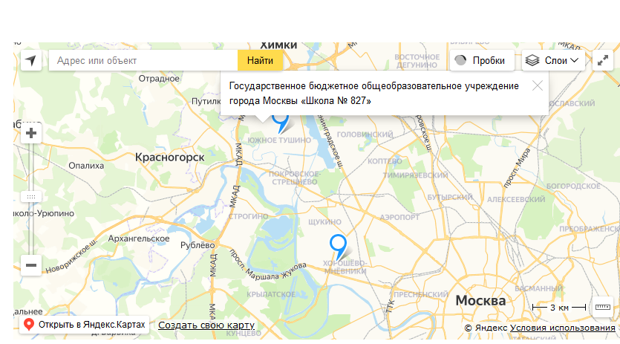

Slide 60
Проект 10 классов на 2021-2022 учебный год
Инженерный класс (2)
IT класс
Физ-мат класс
Медицинский класс
Академический класс
Педагогический класс

Slide 61
Для поступления в 10 класс необходимы:
 | Медицинский класс |  | Инженерный класс | Инженерный класс | Академический класс
 | Био-хим | Физ-хим | Физ-мат | IT | Предпринимательство | Экономика
Русский язык
Математика |  |  | Результат аттестата+ОГЭ | Результат аттестата+ОГЭ |  | Результат аттестата+ОГЭ
Физика |  | Результат аттестата+ОГЭ | Результат аттестата+ОГЭ
Химия | Результат аттестата+ОГЭ | Результат аттестата+ОГЭ
Биология | Результат аттестата+ОГЭ
Информатика |  |  |  | Результат аттестата+ОГЭ
Обществознание |  |  |  |  | Результат аттестата+ОГЭ | Результат аттестата+ОГЭ
История |  |  |  |  | Результат аттестата+ОГЭ
Иностранный язык |  |  |  |  | Результат аттестата+ОГЭ
Литература
География |  |  |  |  |  | Результат аттестата+ОГЭ

Slide 62
Как выглядит рейтинг, поступающих в предпрофессиональный (например, медицинский) класс
Ф.И. ученика | язык | Средний балл аттестата | Оценка аттестата по профильным предметам |  | Результаты ГИА-9 по русскому языку | Результаты ГИА-9 по профильным предметам |  | УЧЕБНЫЙ ИТОГ | ВсОШ (победитель или призер) |  |  | МОШ |  | Проектно-исследовательская деятельность | ГТО | Результативное участие в значимых мероприятиях ДОгМ | ИТОГИ РАЗВИТИЯ
 |  |  | биология | химия |  | биология | химия |  | Школьный | Муниц | Региональный | дист | очный
 |  |  |  |  |  |  |  |  | 1 | 2 | 3
 | англ. | 4,79 | 5 | 5 | 4 | 4 | 4 | 26,79 | 1 |  |  | 1 |  |  |  |  | 2
 | англ. | 4,36 | 4 | 4 | 5 | 4 |  | 21,36 | 1 |  |  |  |  |  |  |  | 1
 | англ. | 4,32 | 4 | 4 | 5 | 4 |  | 21,32 | 1 |  |  |  |  |  |  |  | 1
 | англ. | 4,53 | 4 | 5 | 5 | 4 | 4 | 26,53 | 1 | 2 |  | 1 | 2 |  |  |  | 6
 | англ. | 4,87 | 5 | 5 | 5 | 5 | 4 | 28,87 | 1 |  |  | 1 |  |  |  |  | 2
 | франц. | 4,47 | 5 | 5 | 5 |  | 5 | 24,47 | 1 | 2 |  |  |  |  |  |  | 3
 | англ. | 3,94 | 4 | 3 | 4 | 4 |  | 18,94
 | франц. | 4,59 | 5 | 5 | 5 | 5 | 5 | 29,59 | 1 |  |  |  |  |  |  |  | 1
 | англ. | 4,19 | 4 | 4 | 4 | 3 |  | 19,19 | 1 |  |  |  |  |  |  |  | 1
 | англ. | 4,56 | 5 | 4 | 5 | 4 | 3 | 25,56 | 1 |  |  |  |  |  |  |  | 1
 | нем. | 4,25 | 4 | 4 | 4 | 4 | 4 | 24,25 | 1 |  |  |  |  |  |  |  | 1
 | англ. | 4,69 | 5 | 5 | 5 | 4 | 5 | 28,69 | 1 |  |  | 1 |  |  |  |  | 2
 | англ. | 4,25 | 5 | 4 | 5 | 4 | 4 | 26,25 | 1 |  |  |  |  |  |  |  | 1
 | англ. | 5 | 5 | 5 | 5 | 5 | 5 | 30,00 | 1 |  |  | 1 |  |  |  |  | 2
 | англ. | 4,19 | 5 | 5 | 5 | 5 | 5 | 29,19 | 1 |  |  |  |  |  |  |  | 1
 | англ. | 4,38 | 5 | 4 | 5 | 4 | 4 | 26,38 | 1 |  |  |  |  |  |  |  | 1
 | франц. | 4,29 | 4 | 4 | 5 | 4 | 4 | 25,29 | 1 |  |  |  |  |  |  |  | 1
 | франц. | 3,65 | 4 | 3 | 4 | 4 | 3 | 21,65 | 1 |  |  |  |  |  |  |  | 1

Slide 63
Как выглядит рейтинг, поступающих в предпрофессиональный (например, академический) класс (направление - экономика и управление)
 | Ф.И. ученика | язык | Средний балл аттестата | Оценка аттестата по профильным предметам |  |  |  |  | Результаты ГИА-9 по русскому языку | Результаты ГИА-9 по профильным предметам |  |  |  |  | УЧЕБНЫЙ ИТОГ | ВсОШ (победитель или призер) |  |  | МОШ |  | Проектно-исследовательская деятельность | ГТО | Результативное участие в значимых мероприятиях ДОгМ | ИТОГ РАЗВИТИЯ
 |  |  |  | матем | обществознание | ин. язык | история | географ |  | матем | обществознание | ин. язык | история | географ |  | Школьный | Муниц | Региональный | дистанционный | очный
 |  |  |  |  |  |  |  |  |  |  |  |  |  |  |  | 1 | 2 | 3
1 |  | франц | 3,47 | 3 | 4 | 3 | 3 | 4 | 3 | 4 | 4 |  |  |  | 31,47
2 |  | англ. | 4,2 | 4 | 4 | 4 | 4 | 4 | 5 | 5 |  |  | 4 |  | 38,20
3 |  | англ. | 3,29 | 3 | 3 | 3 | 3 | 4 | 3 | 3 |  |  |  |  | 25,29
4 |  | англ. | 4,47 | 4 | 4 | 5 | 4 | 5 | 5 | 5 | 4 | 5 |  |  | 45,47 | 1 |  |  |  |  |  |  |  | 1
5 |  | франц | 3,59 | 3 | 3 | 3 | 4 | 4 | 4 | 4 | 3 | 3 |  |  | 34,59
6 |  | франц | 3,18 | 3 | 3 | 3 | 3 | 3 | 4 | 4 | 3 |  |  |  | 29,18 | 1 |  |  |  |  |  |  |  | 1
7 |  | англ. | 4,33 | 4 | 4 | 5 | 4 | 4 | 5 | 4 | 4 | 5 |  |  | 43,33 | 1 |  |  |  |  |  |  |  | 1
8 |  | англ. | 4,06 | 3 | 4 | 4 | 4 | 4 | 5 | 3 | 3 |  |  |  | 34,06 | 1 |  |  |  |  |  |  |  | 1
9 |  | англ. | 3,84 | 4 | 4 | 4 | 3 | 4 | 4 | 4 | 4 | 4 |  |  | 38,84
10 |  | англ. | 4,11 | 4 | 4 | 5 | 4 | 4 | 5 | 4 | 4 | 5 |  |  | 43,11 | 1 |  |  |  |  |  |  |  | 1
11 |  | англ. | 4,5 | 5 | 4 | 5 | 4 | 5 | 5 | 5 |  | 5 |  |  | 42,50 | 1 |  |  |  |  |  |  |  | 1
12 |  | англ. | 4,16 | 4 | 4 | 4 | 4 | 4 | 4 | 4 | 4 | 4 |  |  | 40,16
13 |  | англ. | 3,65 | 3 | 4 | 3 | 4 | 4 | 4 | 4 |  |  |  |  | 29,65
14 |  | англ. | 4,24 | 4 | 4 | 4 | 4 | 5 | 4 | 4 | 4 |  |  |  | 37,24
15 |  | англ. | 4,29 | 4 | 4 | 5 | 4 | 4 | 5 | 4 |  | 5 | 4 |  | 43,29 | 1 |  |  |  |  |  |  |  | 1
16 |  | англ. | 4,58 | 4 | 4 | 5 | 5 | 5 | 4 | 4 |  | 5 |  |  | 40,58 | 1 |  |  |  |  |  |  |  | 1
17 |  | англ. | 4,24 | 4 | 4 | 5 | 4 | 4 | 5 | 3 | 3 | 5 |  |  | 41,24 | 1 |  |  |  |  |  |  |  | 1
18 |  | англ. | 4,44 | 4 | 4 | 5 | 4 | 4 | 5 | 5 | 4 | 5 |  |  | 44,44 | 1 |  |  |  |  |  |  |  | 1
19 |  | англ. | 4,63 | 4 | 4 | 5 | 5 | 5 | 4 | 5 | 4 | 5 |  |  | 45,63 | 1 |  |  |  |  |  |  |  | 1
20 |  | англ. | 4,06 | 3 | 4 | 5 | 4 | 4 | 5 | 3 | 4 | 5 |  |  | 41,06 | 1 |  |  |  |  |  |  |  | 1
21 |  | нем | 4,24 | 4 | 4 | 5 | 4 | 5 | 3 | 4 | 4 |  |  |  | 37,24
22 |  | нем | 4,06 | 3 | 4 | 4 | 4 | 4 | 4 | 3 | 3 |  |  |  | 33,06
23 |  | англ. | 4 | 3 | 4 | 5 | 4 | 4 | 4 | 3 | 4 | 5 |  |  | 40,00 | 1 |  |  |  |  |  |  |  | 1

Slide 64
Полезная информация.

Slide 65
Полезная информация
obrnadzor.gov.ru | Федеральная служба по надзору в сфере образования и науки РФ
dogm.mos.ru | Департамент образования города Москвы
mcko.ru | Московский центр качества образования
rcoi.mcko.ru | Регионального центра обработки информации
oge.edu.ru | Официальный информационный портал ОГЭ
fipi.ru | Федеральный институт педагогических измерений
pgu.mos.ru | Портал государственных услуг города Москвы

Slide 66
Информационно-консультационный центр РЦОИ города Москвы | 8-499-653-94-50 rcoi77@mcko.ru support_ege@mcko.ru
Путятицкая Наталья Александровна, заместитель директора ГБОУ Школа № 827 | +7 (903) 281-90-08

Slide 67
Остались вопросы?
Их можно задать через форму, отсканировав код:
Их можно задать через форму, пройдя по ссылке: https://docs.google.com/forms/d/e/1FAIpQLSfcPQsafE33S6w-zQNCQLWyTB0j5GF8AULlqrp5yayRo0ZosQ/viewform

